Slide 1
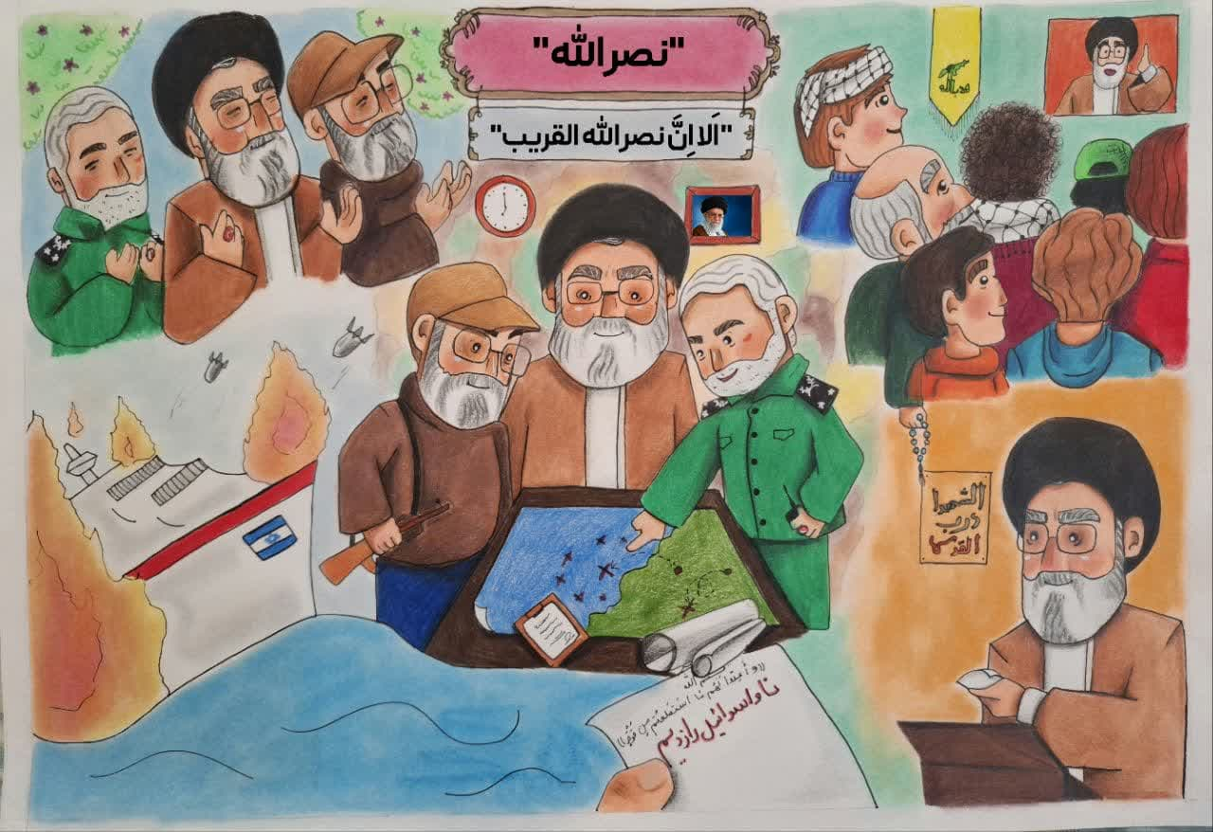
گروه فرهنگی
ضحی

Slide 2


Slide 3
ایده پرداز زهرانجاتی
طراح وتصویرگر فاطمه روحبخش
مدیر اجرایی زینب نجاتی
زهرانجاتی
طلبه حوزه علمیه قم
مبلغ و مدیر خوابگاه
نویسنده
Notes:
<number>

Slide 4
رزومه موسسه فرهنگی ضحی
اجرای در مدارس استان کهکیلویه وبویر احمد
اجرا در مدارس جغتای
ساخت پرده نصرالله
ساخت پرده اصحاب فیل
اجرا در
مدارس استان
یزد و
مازندران

Slide 6
برداشت ازمحتوای قصه‌های قرانی
سناریونویسی
طراحی کاراکترهای قصه
طراحی برداشتهاوپلن های قصه
چاپ وتوزیع
معرفی فعالیت

Slide 7
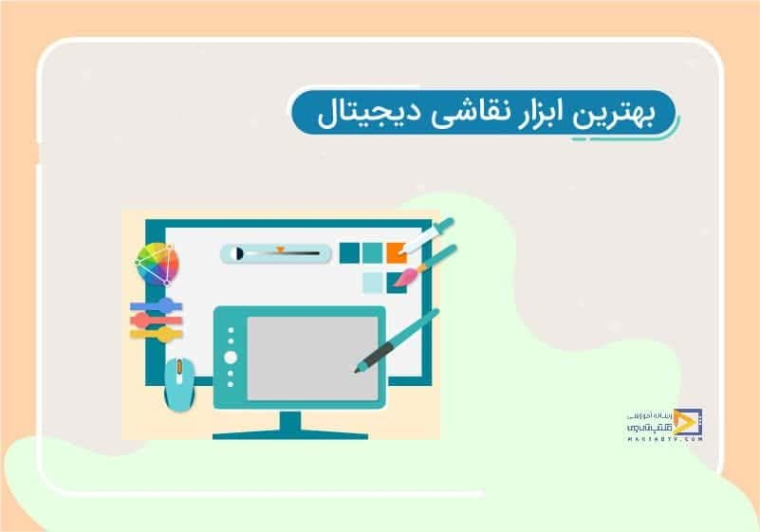
ابزارهای مورد نیاز
علم وتجربه طراحی کارکتر
ابزار طراحی دیجیتال
سناریونویسی
علم تصویرگری
مکان برای اجرا

Slide 8
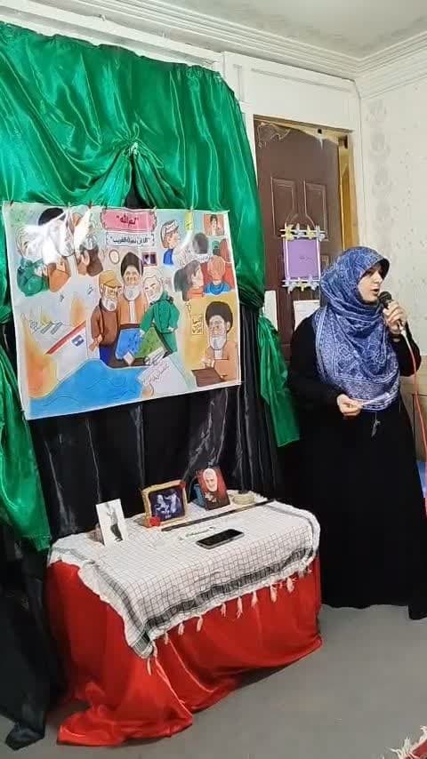
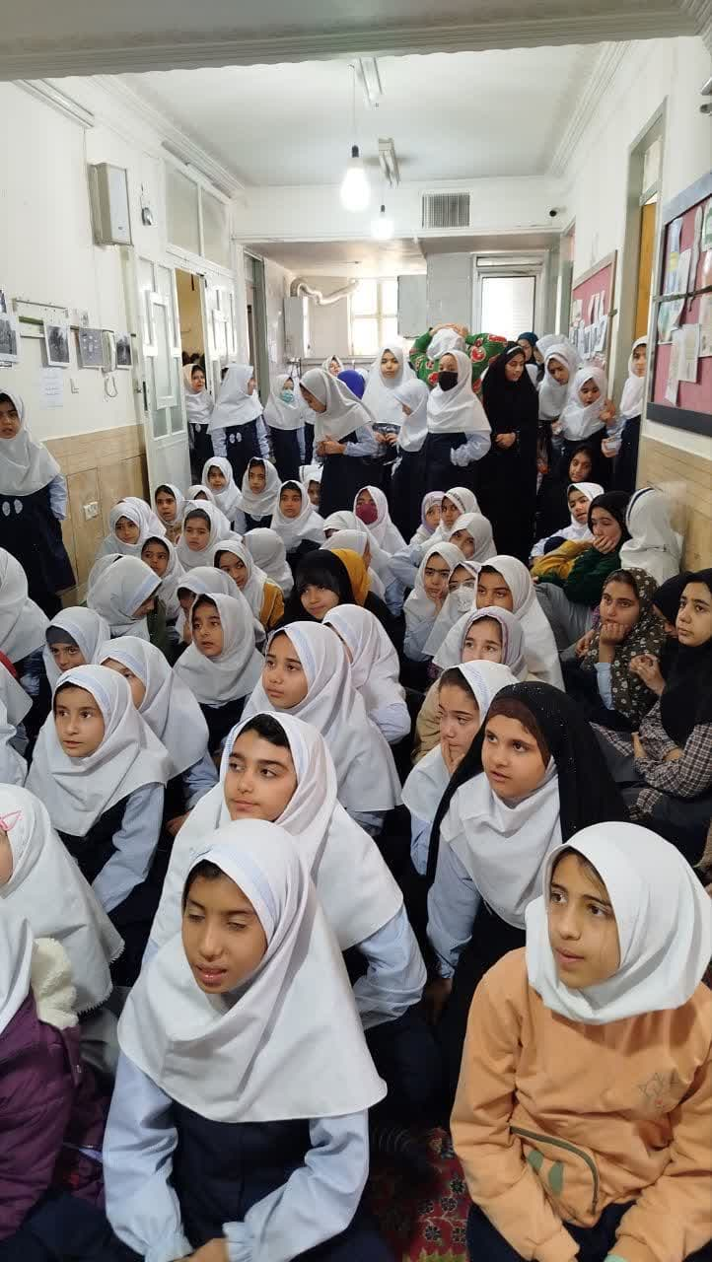
فعالیت به صورت نقالی وقصه گویی فعال وتعاملی برای کودکان ونوجوانان ارائه می شود.

Slide 9
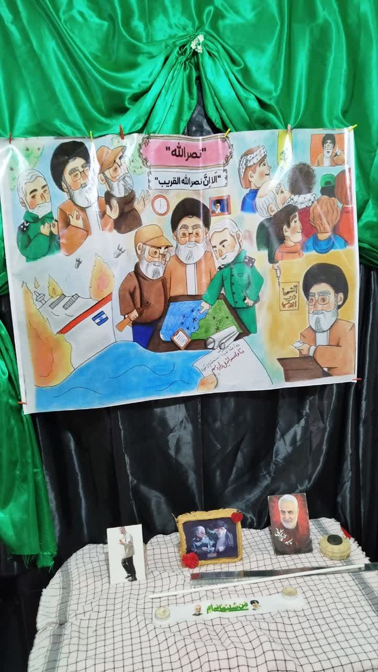
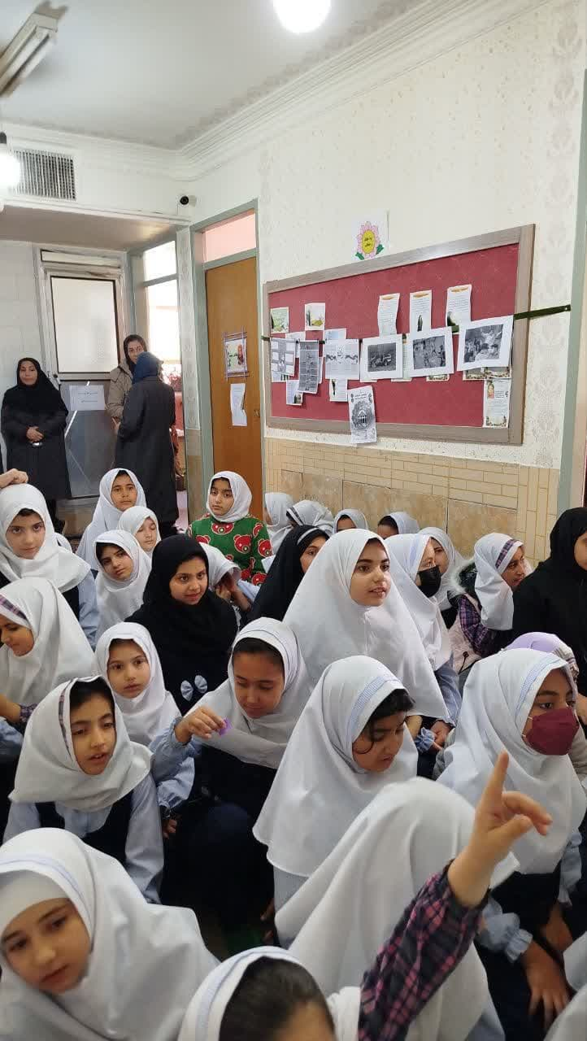
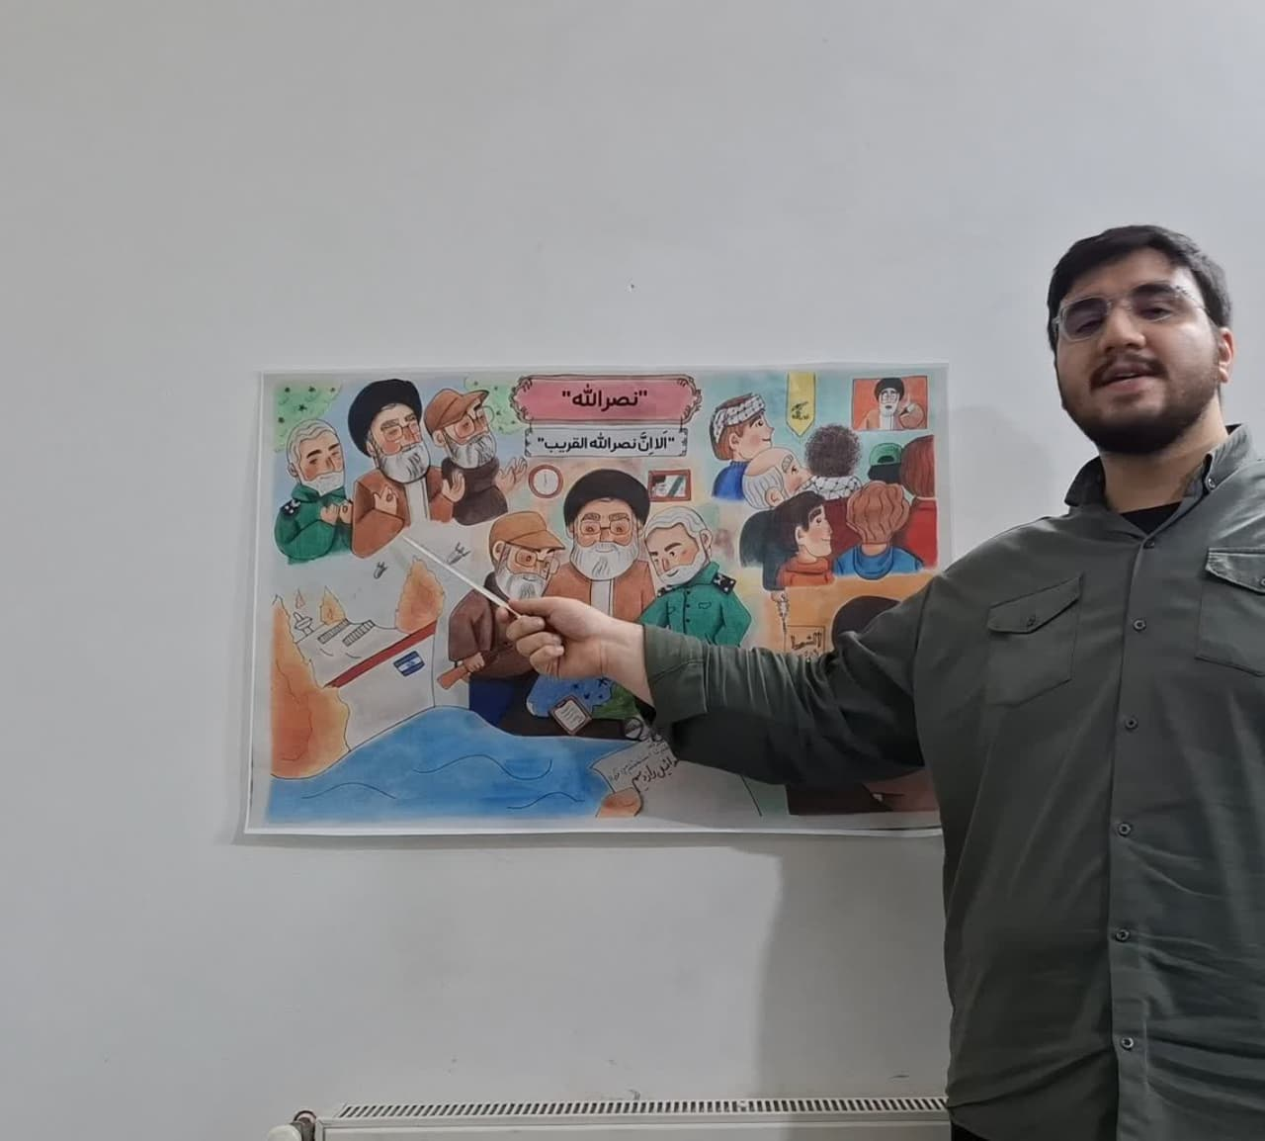
جنبه نوآورانه فعالیت
تلفیق قصه های قرانی بااتفاقات وحوادث روز
همراه بودن کتاب راهنمای اجرای هر پرده

Slide 10
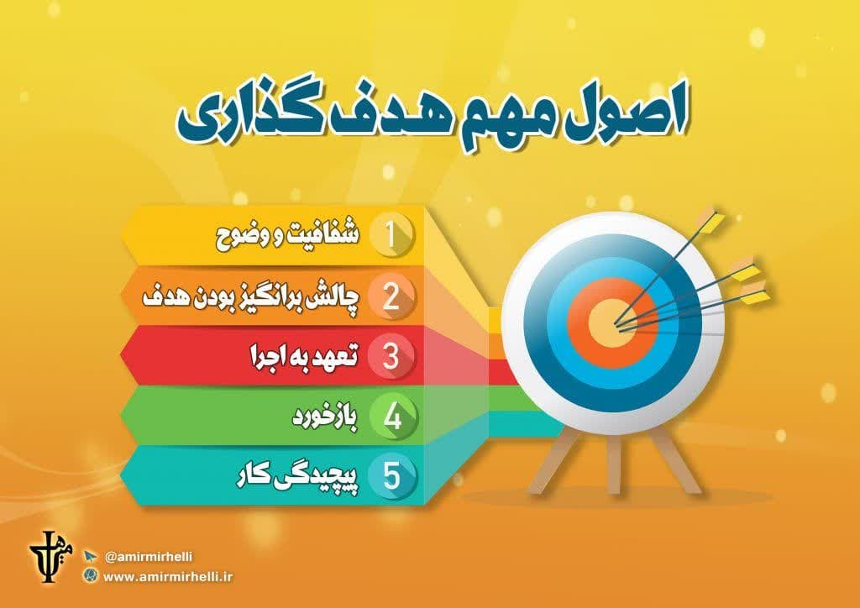

اهداف
آگاهی بخشی
بصیرت افزایی
قهرمان سازی
آشنایی وجذاب سازی قصه هایی قرآنی
پاسخ گویی به سوالات وشبهات
جذاب سازی محتوا

Slide 11
مساجد
مدارس
کانونهای فرهنگی
مکان اجرای فعالیت

Slide 12

استقبال موسسه های فرهنگی تبلیغی
استقبال بسیار بالای
دانش آموزان
استقبال مربیان ومدارس
اثرسنجی

Slide 13

تامین مالی وپشتیبانی
درحال حاضر هزینه‌ها توسط
خود گروه تامین میشود.
اما در صورت معرفی وبرندسازی
گروه ضحی می شود از طریق مدارس، سازمانهای فرهنگی تبلیغاتی دغدغه مند، حوزه‌ها وحتی هزینه‌های شخصی
مبلغین و خیرین تأمین هزینه نمود.

Slide 14

فعالیت هم‌سو
تیم‌های متعددی مشغول ساختن پرده‌های نقالی در زمینه قصه‌های مختلف هستند
قصه‌های قرانی، شاهنامه و...،
که باگذاشتن جلسات هم‌افزایی درحال هماهنگی برای استفاده از تجربیات
ورایزنی درزمینه‌های مختلف هستیم.

Slide 15

گسترش وتوسعه پذیری
ساخت فیگور قهرمانان مقاومت
ساخت برچسب‌های کاراکتر ها و چاپ بر روی لوازم التحریر
ساخت کتاب تعاملی کمیک قصه‌ها

Slide 16

ألا لا خَيرَ في قِراءةٍ ليسَ فيها تَدَبُّرٌ
امیرالمومنین علی(علیه‌السلام)
بحار الأنوار 92/211/4

